Slide 1

Agilis szoftverfejlesztés
Készítette: Hódi Lajos Gábor

Slide 2

Agilis fejlesztés
új fejlesztési irányelv
nem konkrét módszer, hanem módszertan család
az „agilis” jelentésé:
gyors
hatékony
vagyis: gyors reagálás a változó piacra,
követelményekre

Slide 3

Jellemzői:
gyors szoftver fejlesztés
több idő a fejlesztésre mint a tervezesre
a folyamatok átfedik egymást
nagy hangsúly a kommunikáción
agilis kiáltvány (2001) – 17 fejlesztőtől

Slide 4

Agilis kiáltvány
E munka eredményeképpen megtanultuk értékelni:
– az egyéneket es a személyes kommunikációt a
módszertanokkal es eszközökkel szemben
– a működő szoftvert az átfogó dokumentációval szemben
– a megrendelővel történő együttműködést a szerződéses
egyeztetéssel szemben
– a változás iránti készséget a tervek szolgai követesével
szemben

Slide 5

Agilis alapelvek
A vevő elégedettségének alapja, a rövid idő alatt szállított jól működő szoftver.
Fogadjuk el a kovetelmenyek valtozasat, meg a fejlesztés vége fele is.
Gyakran szállítsunk működő verziókat (par hetente, vagy havonta).
Az előrehaladás elsődleges mércéje a működő szoftver.
Fenntartható fejlesztés, egyenletes tempó.
Fontos az üzleti szakemberek, megrendelők es a fejlesztők napi együttműködésé.
A személyes kommunikáció az információ átadásának leghatékonabb módja.
A projekteket építsük motivált emberekre, akikben megbízunk.
Figyeljünk a technikai minőségre es a jó tervezesre.

Slide 6
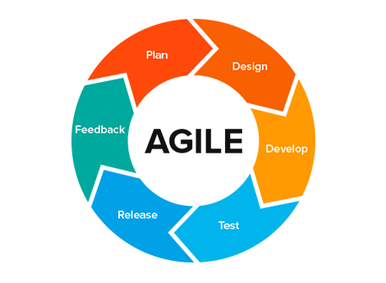
Összehasonlítás: vízesés

Slide 7

Konkrét agilis módszerek
ismertebb agilis fejlesztési módszerek
extrém programozás (XP)
SCRUM
RUP

Slide 8

Köszönöm a figyelmet!

